Slide 1
Identyfikacja Akcjonariusza przez PPRA
na podstawie certyfikatu wystawionego przez Emitenta

Slide 2
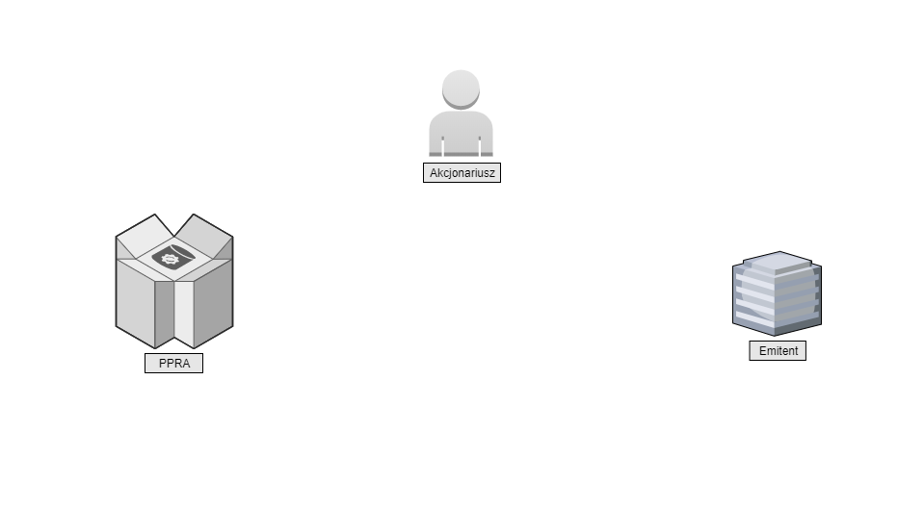
Aktorzy: Emitent, PPRA, Akcjonariusz

Slide 3
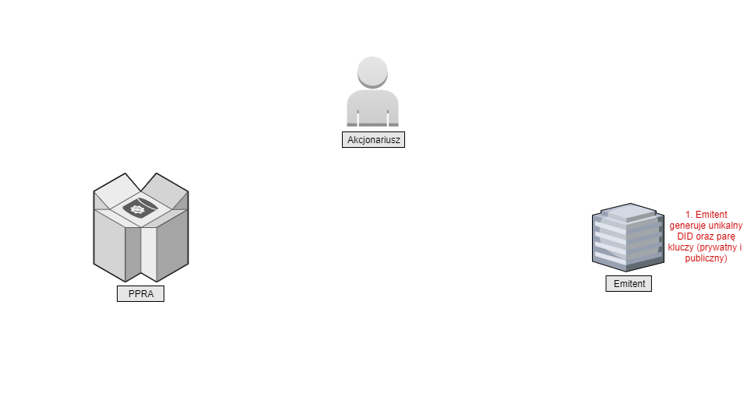
Zarys całego procesu

Slide 4
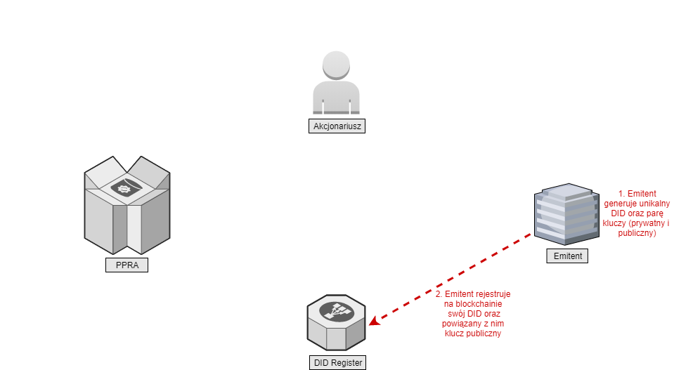
Zarys całego procesu

Slide 5
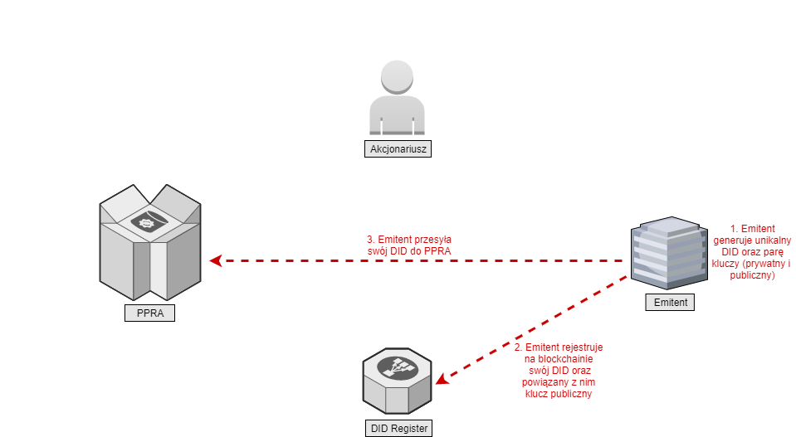
Zarys całego procesu

Slide 6
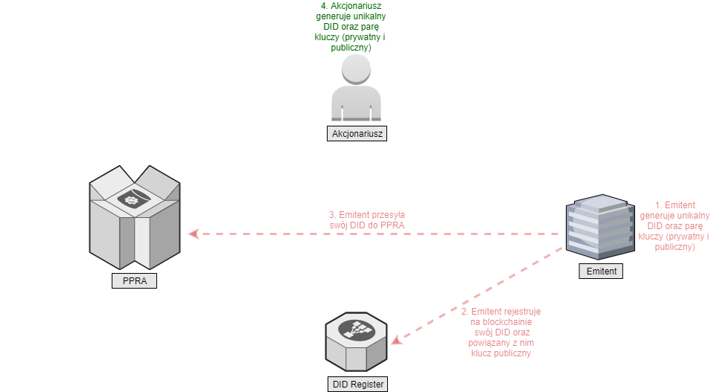
Zarys całego procesu

Slide 7
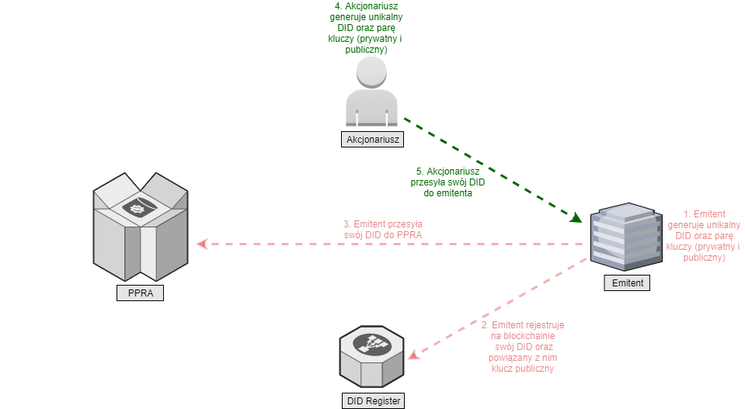
Zarys całego procesu

Slide 8
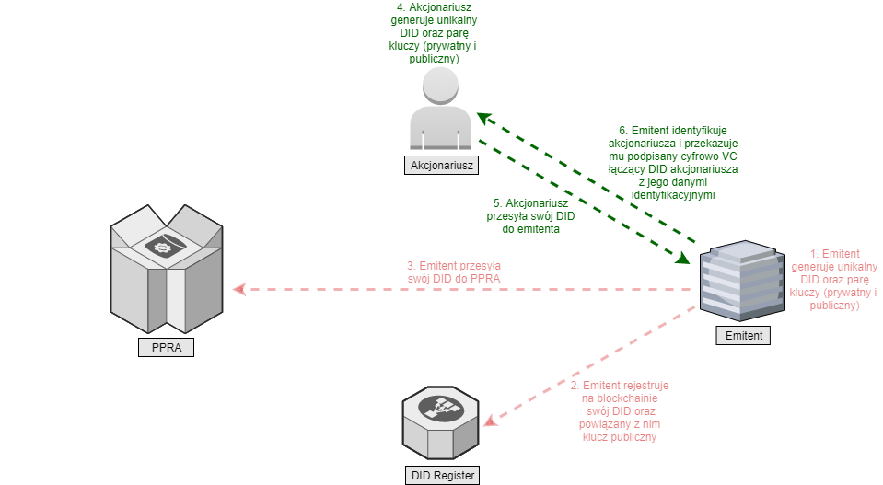
Zarys całego procesu

Slide 9
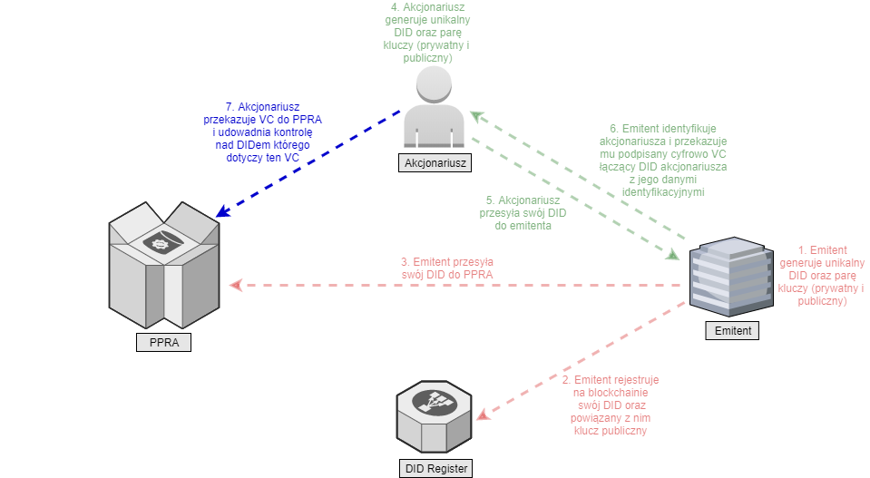
Zarys całego procesu

Slide 10
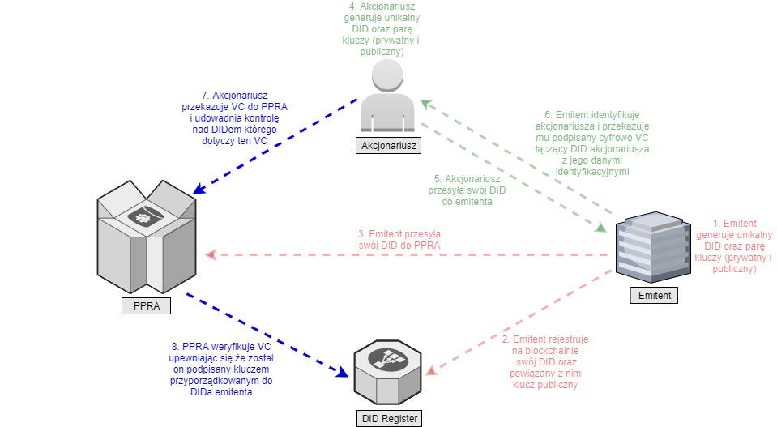
Zarys całego procesu

Slide 11
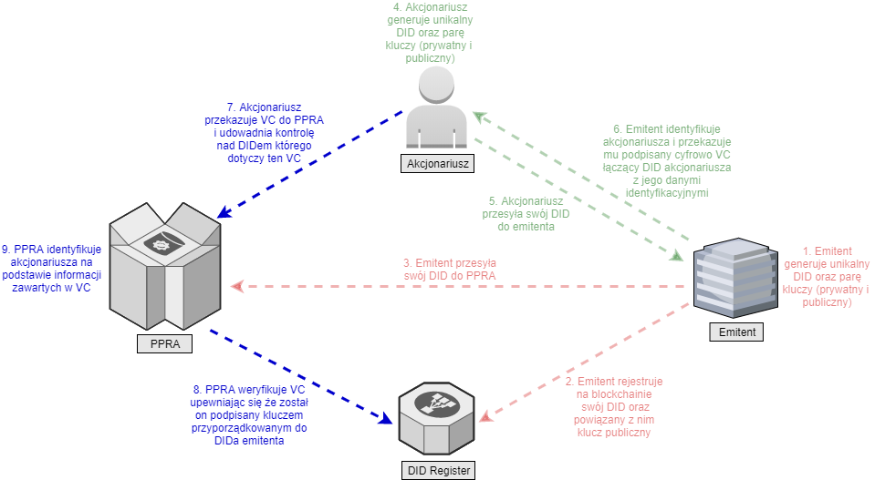
Zarys całego procesu

Slide 12
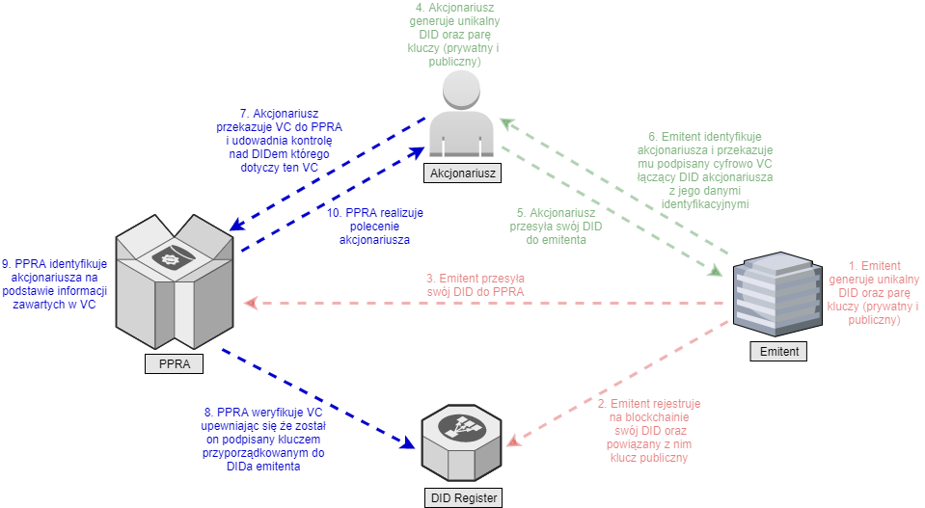
Zarys całego procesu

Slide 13
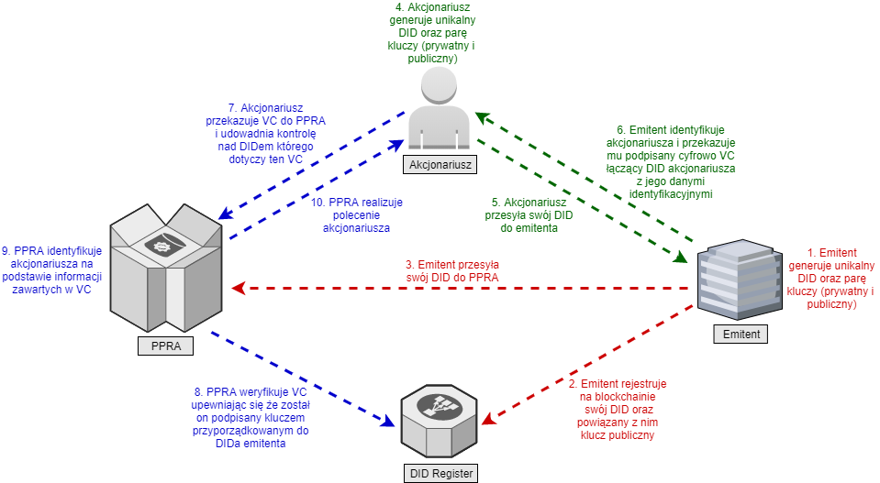
Zarys całego procesu

Slide 14
Zarys całego procesu
Emitent generuje unikalny DID oraz parę kluczy (prywatny i publiczny)
Emitent rejestruje na blockchainie swój DID oraz powiązany z nim klucz publiczny
Emitent przesyła swój DID do PPRA
Akcjonariusz generuje unikalny DID oraz parę kluczy (prywatny i publiczny)
Akcjonariusz przesyła swój DID do emitenta
Emitent identyfikuje akcjonariusza i przekazuje mu podpisany cyfrowo VC łączący DID akcjonariusza z jego danymi identyfikacyjnymi
Akcjonariusz przekazuje VC do PPRA i udowadnia kontrolę nad DIDem którego dotyczy ten VC
PPRA weryfikuje VC upewniając się że został on podpisany kluczem przyporządkowanym do DIDa emitenta
PPRA identyfikuje akcjonariusza na podstawie informacji zawartych w VC
PPRA realizuje polecenie akcjonariusza

Slide 15
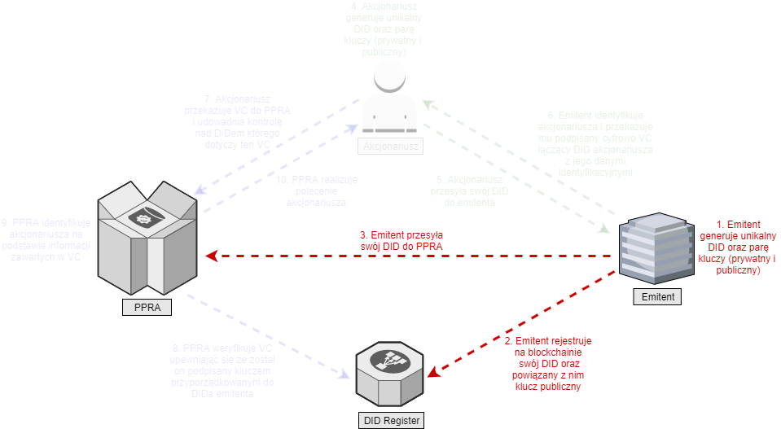
Emitent tworzy swój unikalny identyfikator i przekazuje go do PPRA
Proces "emitent-PPRA"

Slide 16
Emitent tworzy swój unikalny identyfikator i przekazuje go do PPRA
Proces "emitent-PPRA"
Emitent generuje unikalny DID oraz parę kluczy (prywatny i publiczny)
Emitent rejestruje na blockchainie swój DID oraz powiązany z nim klucz publiczny
Emitent przesyła swój DID do PPRA

Slide 17
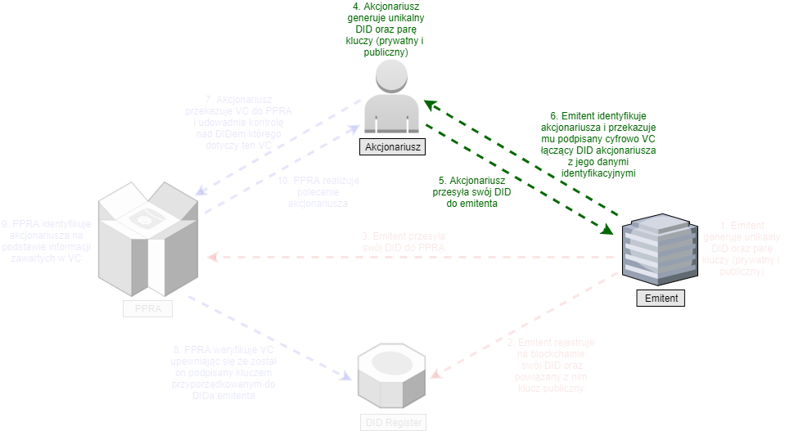
Proces "akcjonariusz-emitent"
Emitent tworzy certyfikat potwierdzający tożsamość akcjonariusza i przekazuje go akcjonariuszowi

Slide 18
Proces "akcjonariusz-emitent"
Emitent tworzy certyfikat potwierdzający tożsamość akcjonariusza i przekazuje go akcjonariuszowi
Akcjonariusz generuje unikalny DID oraz parę kluczy (prywatny i publiczny)
Akcjonariusz przesyła swój DID do emitenta
Emitent identyfikuje akcjonariusza i przekazuje mu podpisany cyfrowo VC łączący DID akcjonariusza z jego danymi identyfikacyjnymi

Slide 19
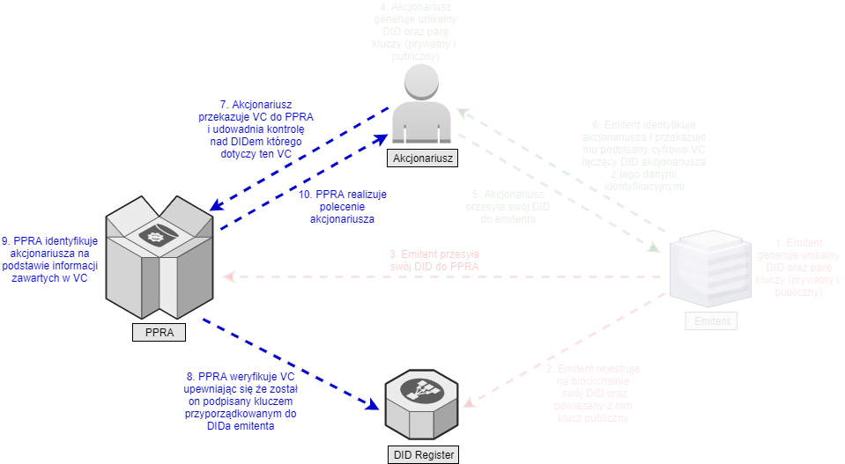
Proces "akcjonariusz-PPRA"
PPRA dokonuje identyfikacji akcjonariusza i realizuje jego polecenie

Slide 20
Proces "akcjonariusz-PPRA"
PPRA dokonuje identyfikacji akcjonariusza i realizuje jego polecenie
Akcjonariusz przekazuje VC do PPRA i udowadnia kontrolę nad DIDem którego dotyczy ten VC
PPRA weryfikuje VC upewniając się że został on podpisany kluczem przyporządkowanym do DIDa emitenta
PPRA identyfikuje akcjonariusza na podstawie informacji zawartych w VC
PPRA realizuje polecenie akcjonariusza

